Slide 1
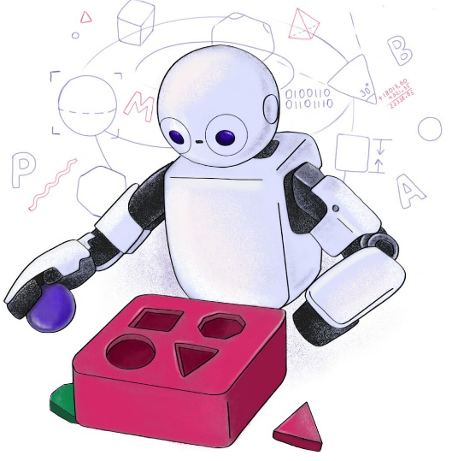

T320 - Introdução ao Aprendizado de Máquina II: Classificação (Parte I)
Felipe Augusto Pereira de Figueiredo
felipe.figueiredo@inatel.br

Slide 2
A disciplina
Continuação de T319 - Introdução ao Aprendizado de Máquina I.
Curso introdutório onde veremos os conceitos básicos de funcionamento dos seguintes algoritmos de machine learning (ML):
Classificadores
Regressão Logística
Regressão Softmax
Redes Neurais
Clustering
k-Means
O curso terá sempre uma parte expositiva e outra prática para fixação dos conceitos introduzidos.
Quizzes e exercícios envolvendo os conceitos discutidos.

Slide 3


Objetivo do curso
O objetivo principal do curso é apresentar
os conceitos fundamentais da teoria do aprendizado de máquina.
um conjunto de ferramentas (i.e., algoritmos, métricas, técnicas) de aprendizado de máquina para solução de problemas.
Ao final do curso vocês devem ser capazes de
Entender e discutir sobre os principais algoritmos de ML.
Compreender a terminologia utilizada na área.
Entender o funcionamento de novos algoritmos de ML.
Aplicar algoritmos de ML para a resolução de problemas.

Slide 4



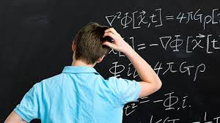
Critérios de Avaliação
Dois (2) trabalhos em grupo com peso de 85% cada.
Envolvem questões práticas e/ou teóricas.
Uma parte de cada trabalho será feita presencialmente.
Dois (2) conjuntos de exercícios (quizzes e laboratórios) com peso de 15% cada.
Devem ser resolvidos de forma individual.
Exercícios serão atribuídos e entregues através do MS Teams.
Extra: 10% da nota da FETIN na segunda nota.
O trabalho precisa usar IA.
Frequência
Gerada automaticamente pelo Teams.
Por favor, acompanhem suas frequências no portal.

Slide 5
Cronograma
Aula | Data | Dia | Horário | Atividade
1 | 2/8/2025 | Sábado | 10:00 às 11:40 | Introdução ao Aprendizado de Máquina
2 | 9/8/2025 |  |  | Introdução ao Aprendizado de Máquina
3 | 16/8/2025 |  |  | Introdução ao Aprendizado de Máquina
4 | 23/8/2025 |  |  | Introdução ao Aprendizado de Máquina
5 | 30/8/2025 |  |  | Introdução ao Aprendizado de Máquina
6 | 6/9/2025 |  |  | Introdução ao Aprendizado de Máquina
7 | 13/9/2025 |  |  | Introdução ao Aprendizado de Máquina
8 | 20/9/2025 |  |  | Introdução ao Aprendizado de Máquina
9 | 27/9/2025 |  |  | Introdução ao Aprendizado de Máquina
10 | 4/10/2025 |  |  | Introdução ao Aprendizado de Máquina
11 | 11/10/2025 |  |  | Introdução ao Aprendizado de Máquina
12 | 18/10/2025 |  |  | Avaliação Presencial I (Projeto I) (Sala I-XX)
13 | 25/10/2025 |  |  | Introdução ao Aprendizado de Máquina
14 | 1/11/2025 |  |  | Introdução ao Aprendizado de Máquina
15 | 8/11/2025 |  |  | Introdução ao Aprendizado de Máquina
16 | 15/11/2025* |  |  | Introdução ao Aprendizado de Máquina
17 | 22/11/2025 |  |  | Avaliação Presencial II (Projeto II) (Sala I-XX)
18 | 29/11/2025 |  |  | Introdução ao Aprendizado de Máquina
19 | 6/12/2025 |  |  | Introdução ao Aprendizado de Máquina
20 | 13/12/2025 |  |  | Introdução ao Aprendizado de Máquina
*Feriados (as reposições serão assíncronas)

Slide 6
Referências
[1] Stuart Russell e Peter Norvig, “Artificial Intelligence: A Modern Approach,” Prentice Hall Series in Artificial Intelligence, 3rd ed., 2015.
[2] Aurélien Géron, “Hands-On Machine Learning with Scikit-Learn and TensorFlow: Concepts, Tools, and Techniques to Build Intelligent Systems”, 1st ed., O'Reilly Media, 2017.
[3] Levy Boccato, “Notas de aula do curso Tópicos em Sistemas Inteligentes II - Aprendizado de Máquina” (IA006), disponíveis em https://www.dca.fee.unicamp.br/~lboccato/ia006_2s2019.html (2019).
[4] Joseph Misiti, “Awesome Machine-Learning,” on-line data base with several free and/or open-source books (https://github.com/josephmisiti/awesome-machine-learning).
[5] C. M. Bishop, “Pattern Recognition and Machine Learning,” Springer, 1st ed., 2006.
[6] Coleção de livros, https://tinyurl.com/mp64ksye

Slide 7
Avisos
Toda nossa comunicação (avisos, atendimentos e tarefas) será feita via Teams.
Todas as aulas serão gravadas e os vídeos ficarão disponíveis na pasta “Recordings” dentro de “Arquivos”.
Todo material do curso está disponível no GitHub:
https://github.com/zz4fap/t320_aprendizado_de_maquina
Entregas de exercícios (laboratórios e quizzes) devem ser feitas através do Teams.
Se atentem às datas e horários de entrega das atividades.
Vídeos do minicurso de Python e de como usar o Colab estão na pasta "Recordings" dentro de “Arquivos”.
Horários de Atendimento
Professor: quintas-feiras das 16:00 às 17:00.
Monitor (Marcus Wilians Gomes Chagas: marcuswilians@gea.inatel.br): todas as terças-feiras das 17:30 às 19:30.
Atendimento remoto via Teams.

Slide 8
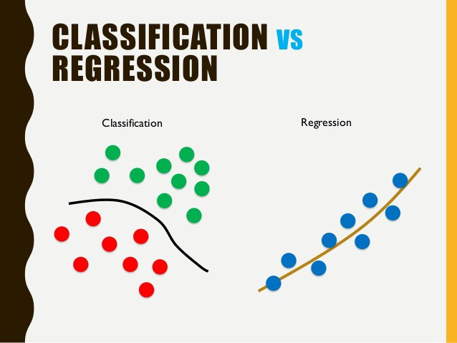

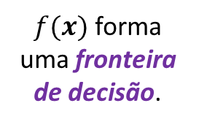

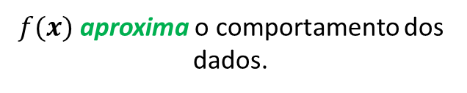
Classificação
Tarefa (ou problema) de aprendizado supervisionado.
As saídas esperadas (rótulos) são conhecidas.
Envolve encontrar uma função, $f(x)$, que mapeie os atributos de entrada em um conjunto finito de valores discretos, ou seja, em classes.
$f(x)$ forma uma fronteira de decisão.
$f(x)$ aproxima o comportamento dos dados.
$f(x)$ classifica os dados.

Slide 9
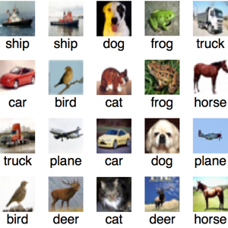
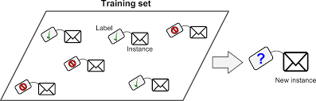
Tarefas de classificação
Classificação de emails entre spam e ham (legítimo).
Classificação de objetos em imagens ou vídeos.
Detecção ou classificação de símbolos de modulações digitais.
Classificação de modulações (QPSK, AM, FM, etc.).
Notes:
Motivacão: classificacão de e-mails, detecção de símbolos, classificação de modulações, etc.

Slide 10
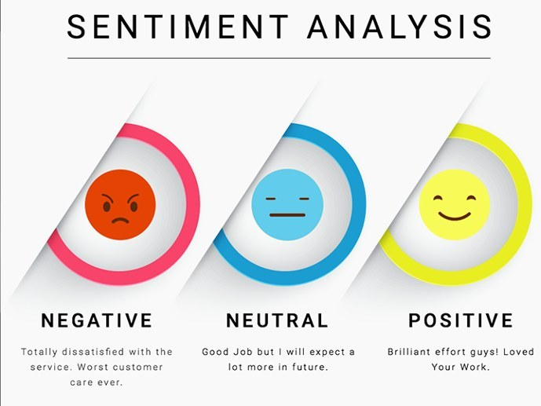
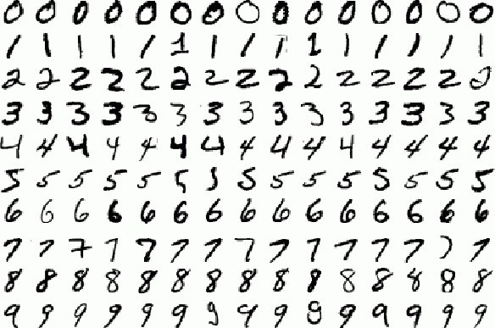

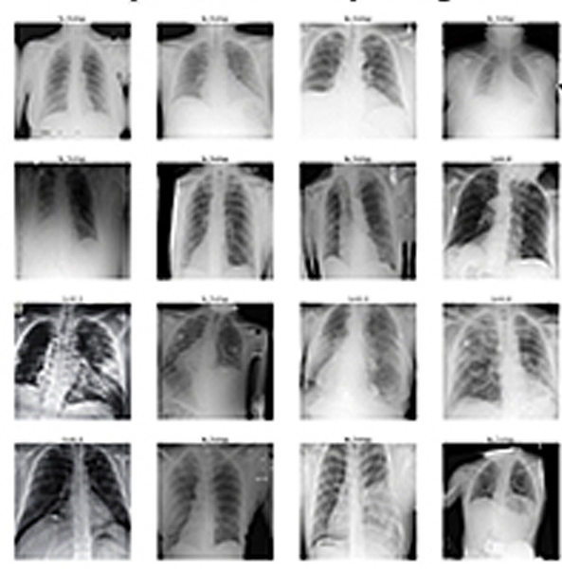
Tarefas de classificação
Reconhecimento de texto.
Classificação de texto (e.g., notícias).
Classificação de sentimentos.
Classificação do doenças (e.g., pulmonares).

Slide 11
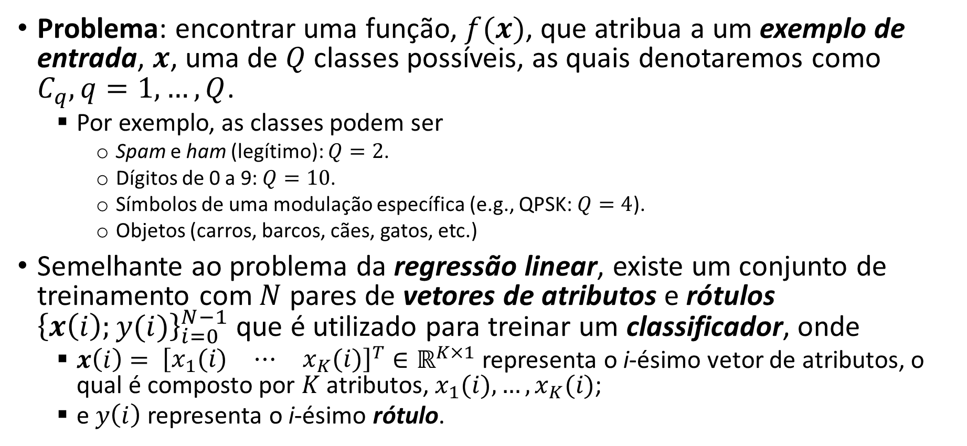
Definição do problema de classificação
Problema: encontrar uma função, $f(x)$, que atribua a um exemplo de entrada, $x$, uma de $Q$ classes possíveis, as quais denotaremos como $C_{q},q=1,…,Q$.
Por exemplo, as classes podem ser
Spam e ham (legítimo): $Q=2$.
Dígitos de 0 a 9: $Q=10$.
Símbolos de uma modulação específica (e.g., QPSK: $Q=4$).
Objetos (carros, barcos, cães, gatos, etc.)
Semelhante ao problema da regressão linear, existe um conjunto de treinamento com $N$ pares de vetores de atributos e rótulos ${\left\{x\left(i\right);y(i)\right\}}_{i=0}^{N−1}$ que é utilizado para treinar um classificador, onde
$x\left(i\right)= {\left[\begin{matrix}x_{1}(i) & ⋯ & x_{K}(i)\end{matrix}\right]}^{T}∈ℝ^{K×1}$ representa o i-ésimo vetor de atributos, o qual é composto por $K$ atributos, $x_{1}(i), …,x_{K}(i)$;
e $y\left(i\right)$ representa o i-ésimo rótulo.

Slide 12
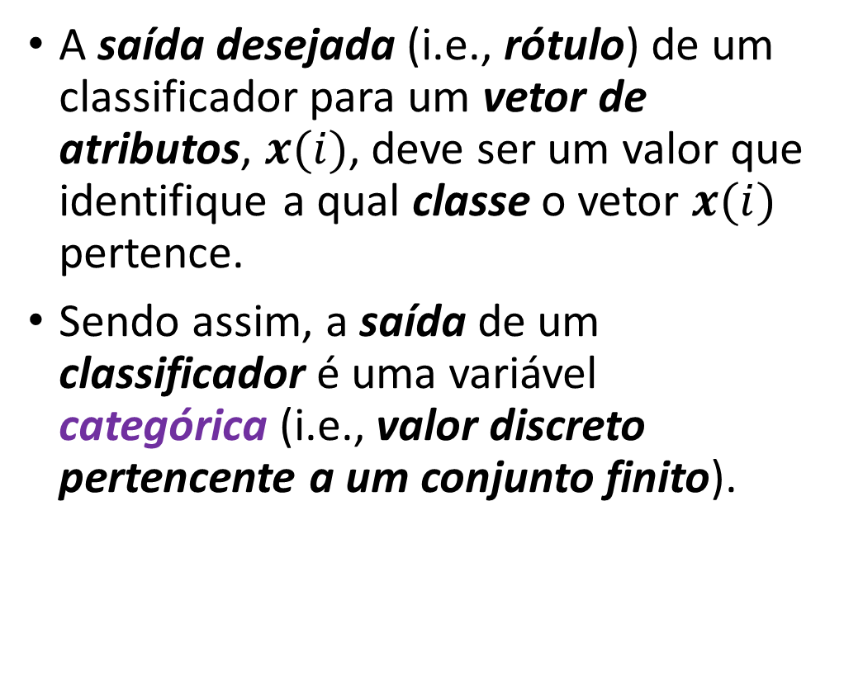


Como representar a saída desejada?
A saída desejada (i.e., rótulo) de um classificador para um vetor de atributos, $x(i)$, deve ser um valor que identifique a qual classe o vetor $x(i)$ pertence.
Sendo assim, a saída de um classificador é uma variável categórica (i.e., valor discreto pertencente a um conjunto finito).
$$x\left(i\right)$$
Algoritmo de treinamento
Modelo de classificação
$$y\left(i\right)∈ℝ^{?}$$
Notes:
Como veremos a seguir, $y$ pode ser um escalar $ℝ^{1}$ ou um vetor $ℝ^{Q×1}$.

Slide 13
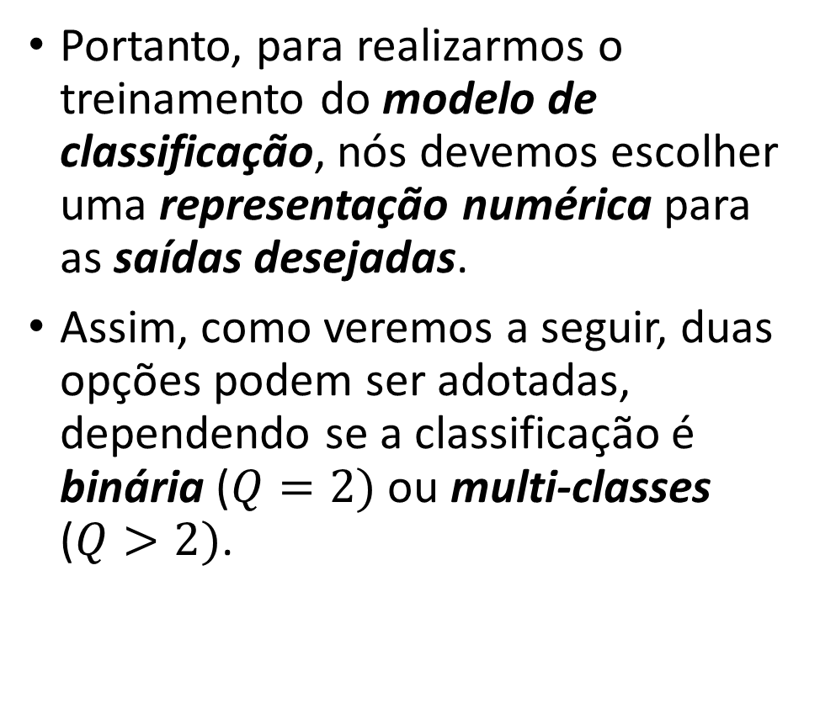
Como representar a saída desejada?
Portanto, para realizarmos o treinamento do modelo de classificação, nós devemos escolher uma representação numérica para as saídas desejadas.
Assim, como veremos a seguir, duas opções podem ser adotadas, dependendo se a classificação é binária ($Q=2)$ ou multi-classes ($Q>2)$.
$$x\left(i\right)$$
Algoritmo de treinamento
Modelo de classificação
$$y\left(i\right)∈ℝ^{?}$$
Notes:
Como veremos a seguir, $y$ pode ser um escalar $ℝ^{1}$ ou um vetor $ℝ^{Q×1}$.

Slide 14
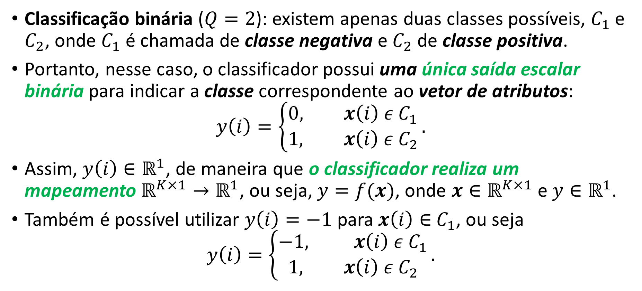
Representação da saída desejada
Classificação binária ($Q=2$): existem apenas duas classes possíveis, $C_{1}$ e $C_{2}$, onde $C_{1}$ é chamada de classe negativa e $C_{2}$ de classe positiva.
Portanto, nesse caso, o classificador possui uma única saída escalar binária para indicar a classe correspondente ao vetor de atributos:
$$y\left(i\right)=\left\{\begin{aligned}0, x\left(i\right) ε{ C}_{1} \\ &1, x\left(i\right) ε{ C}_{2}\end{aligned}\right..$$
Assim, $y\left(i\right)∈ℝ^{1}$, de maneira que o classificador realiza um mapeamento $ℝ^{K×1}→ℝ^{1}$, ou seja, $y=f(x)$, onde $x∈ℝ^{K×1}$ e ${y∈ℝ}^{1}$.
Também é possível utilizar $y\left(i\right)=−1$ para $x\left(i\right)∈{ C}_{1}$, ou seja
$$y\left(i\right)=\left\{\begin{aligned}−1, x\left(i\right) ε{ C}_{1} \\ &1, x\left(i\right) ε{ C}_{2}\end{aligned}\right..$$

Slide 15

Representação da saída desejada
Classificação multi-classes: existem mais de 2 classes possíveis $(Q>2)$.
Uma estratégia bastante utilizada para representar estas classes é conhecida como codificação one-hot.

Slide 16
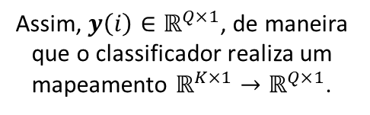
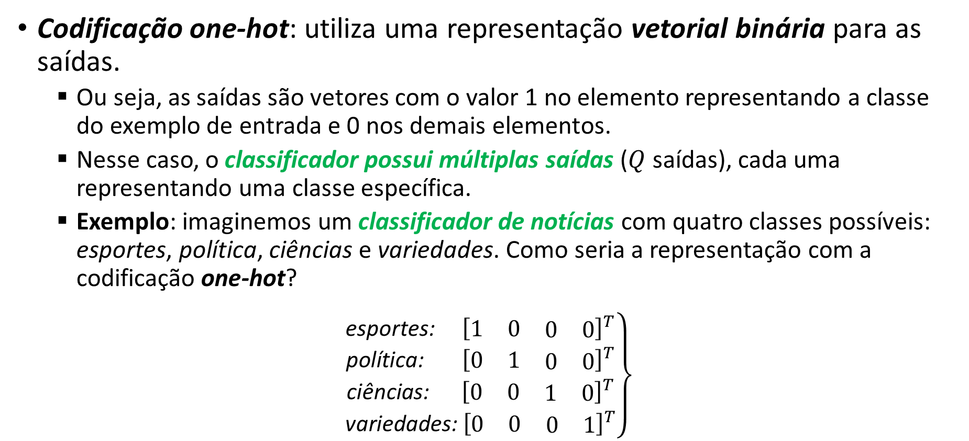
Representação da saída desejada
Codificação one-hot: utiliza uma representação vetorial binária para as saídas.
Ou seja, as saídas são vetores com o valor 1 no elemento representando a classe do exemplo de entrada e 0 nos demais elementos.
Nesse caso, o classificador possui múltiplas saídas ($Q$ saídas), cada uma representando uma classe específica.
Exemplo: imaginemos um classificador de notícias com quatro classes possíveis: esportes, política, ciências e variedades. Como seria a representação com a codificação one-hot?
$$\left.\begin{matrix}\text{esporte}\text{s}\text{: }{\left[\begin{matrix}1 & 0 & \begin{matrix}0 & 0\end{matrix}\end{matrix}\right]}^{T} \\ \text{pol}\text{í}\text{tica}\text{: }{\left[\begin{matrix}0 & 1 & \begin{matrix}0 & 0\end{matrix}\end{matrix}\right]}^{T} \\ \begin{matrix}\text{ci}\text{ê}\text{ncias}\text{: }{ \left[\begin{matrix}0 & 0 & \begin{matrix}1 & 0\end{matrix}\end{matrix}\right]}^{T} \\ \text{variedades}\text{: }{\left[\begin{matrix}0 & 0 & \begin{matrix}0 & 1\end{matrix}\end{matrix}\right]}^{T}\end{matrix}\end{matrix}\right\}$$
Assim, $y\left(i\right)∈ℝ^{Q×1}$, de maneira que o classificador realiza um mapeamento $ℝ^{K×1}→ℝ^{Q×1}$.

Slide 17
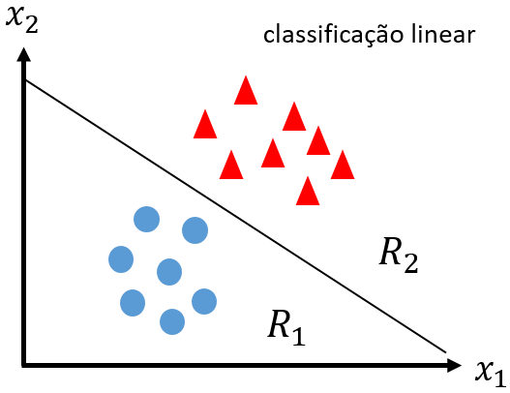
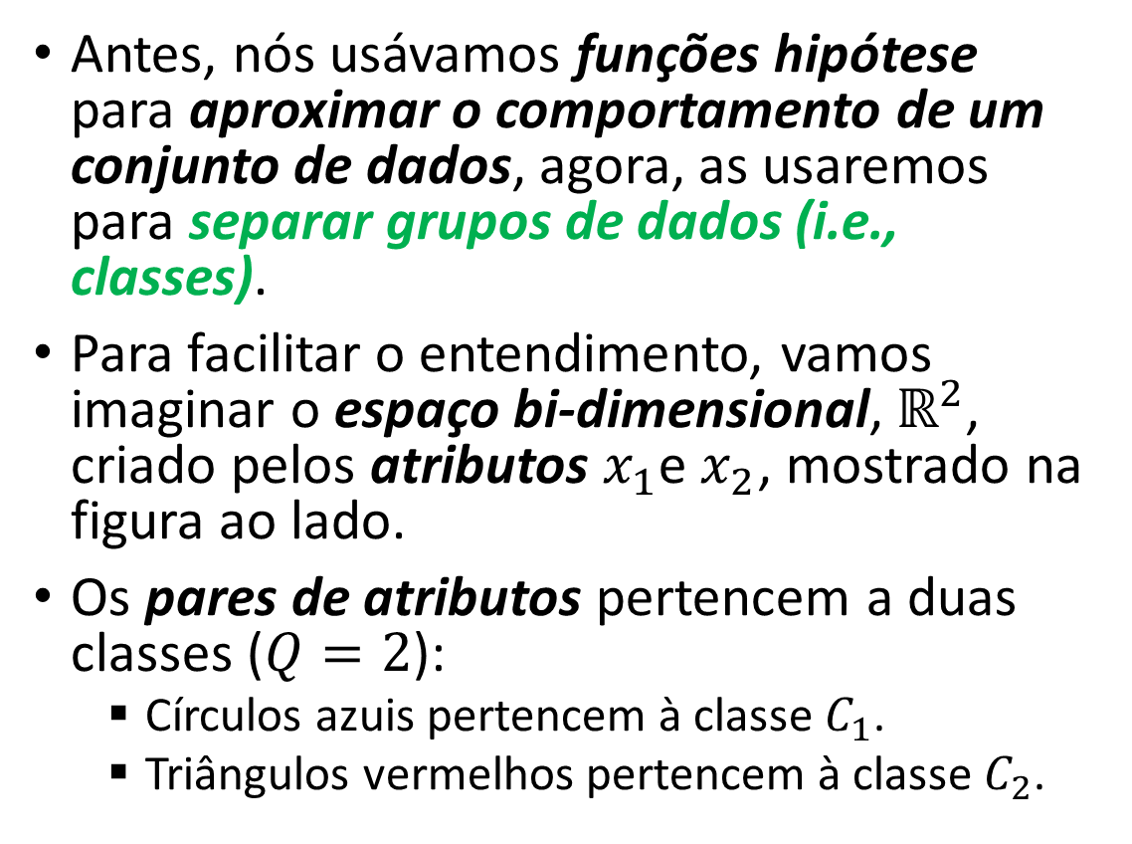

Fronteiras de decisão de um classificador
Antes, nós usávamos funções hipótese para aproximar o comportamento de um conjunto de dados, agora, as usaremos para separar grupos de dados (i.e., classes).
Para facilitar o entendimento, vamos imaginar o espaço bi-dimensional,$ℝ^{2}$, criado pelos atributos $x_{1}$e $x_{2}$, mostrado na figura ao lado.
Os pares de atributos pertencem a duas classes ($Q=2$):
Círculos azuis pertencem à classe $C_{1}$.
Triângulos vermelhos pertencem à classe $C_{2}$.
$$Q=2$$
Fronteira de decisão: no caso deste exemplo, ela é uma reta.
Notes:
As fronteiras de decisão são definidas por funções (lineares ou não) que separam ou discriminam as classes. Essas funções são normalmente chamadas de funções discriminantes, pois vão discriminar (ou separar) as classes.
fronteira de decisão é onde onde ocorre uma indeterminação, ou seja, um empate entre diferentes classes possíveis.

Slide 18
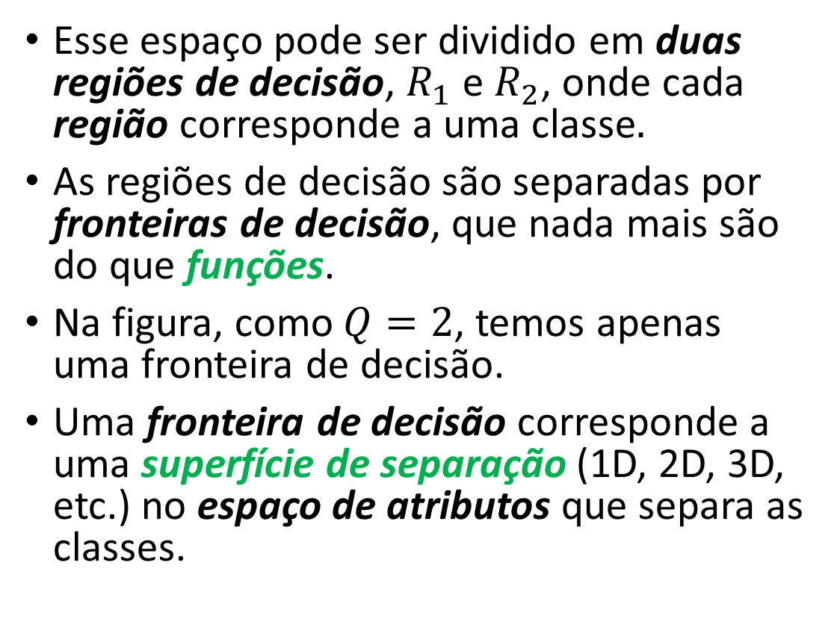
Fronteiras de decisão de um classificador
Esse espaço pode ser dividido em duas regiões de decisão, $R_{1}$ e $R_{2}$, onde cada região corresponde a uma classe$.$
As regiões de decisão são separadas por fronteiras de decisão, que nada mais são do que funções.
Na figura, como $Q=2$, temos apenas uma fronteira de decisão.
Uma fronteira de decisão corresponde a uma superfície de separação (1D, 2D, 3D, etc.) no espaço de atributos que separa as classes.
$$Q=2$$
Fronteira de decisão: no caso deste exemplo, ela é uma reta.
Notes:
As fronteiras de decisão são definidas por funções (lineares ou não) que separam ou discriminam as classes. Essas funções são normalmente chamadas de funções discriminantes, pois vão discriminar (ou separar) as classes.
fronteira de decisão é onde onde ocorre uma indeterminação, ou seja, um empate entre diferentes classes possíveis.

Slide 19
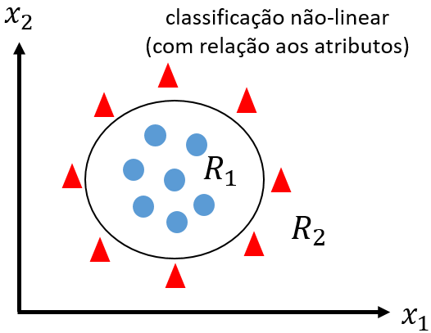
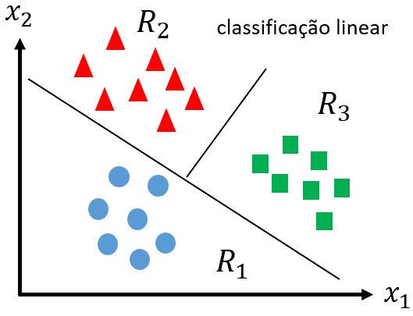
Fronteiras de decisão de um classificador
As superfícies de separação podem ser lineares (e.g., retas e planos) ou não-lineares (e.g., círculos e elipses).
As superfícies de separação são definidas por funções (lineares ou não) que separam as classes.
Essas funções são normalmente chamadas de funções discriminantes, pois separam as classes.
As figuras abaixo mostram regiões de separação em problemas de classificação binária e multi-classes.
Notes:
As fronteiras de decisão são definidas por funções (lineares ou não) que separam ou discriminam as classes. Essas funções são normalmente chamadas de funções discriminantes, pois vão discriminar (ou seja, separar) as classes.

Slide 20
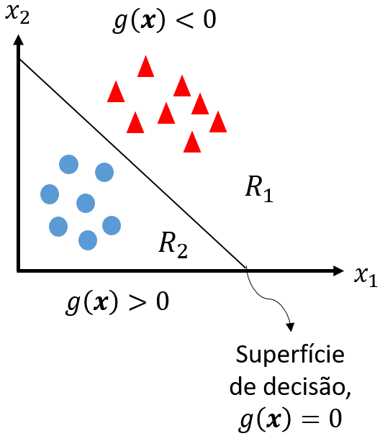
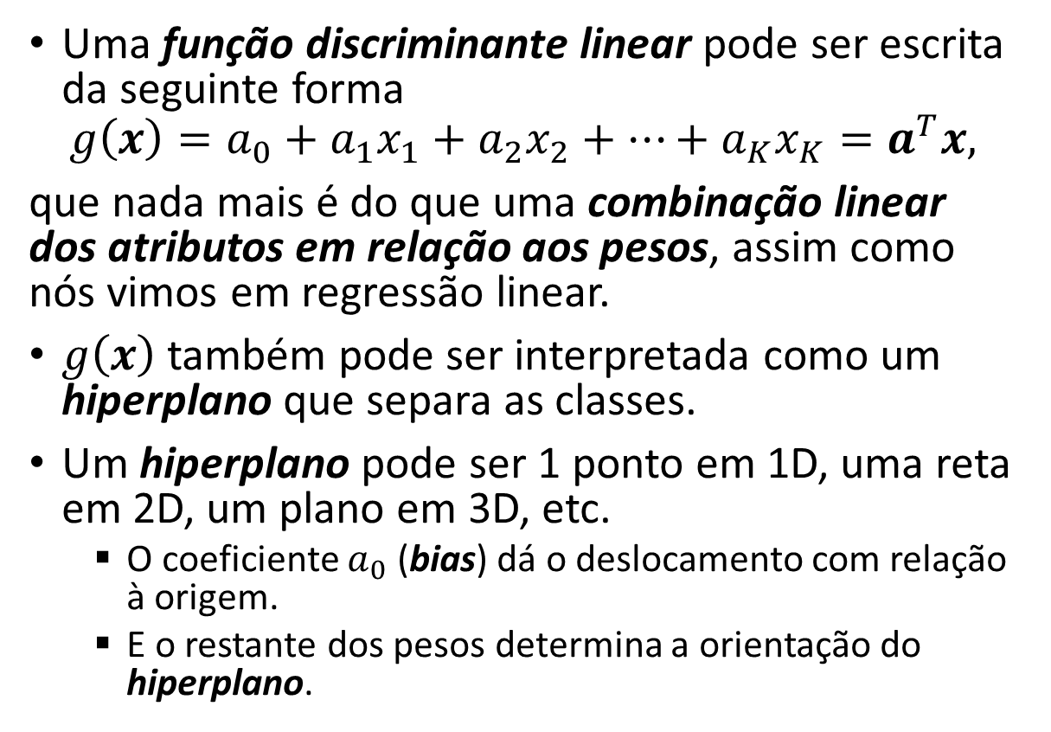
Funções discriminantes
Uma função discriminante linear pode ser escrita da seguinte forma
$$g\left(x\right)=a_{0}+a_{1}x_{1}+a_{2}x_{2}+…+a_{K}x_{K}=a^{T}x,$$
que nada mais é do que uma combinação linear dos atributos em relação aos pesos, assim como nós vimos em regressão linear.
$g\left(x\right)$ também pode ser interpretada como um hiperplano que separa as classes.
Um hiperplano pode ser 1 ponto em 1D, uma reta em 2D, um plano em 3D, etc.
O coeficiente $a_{0}$ (bias) dá o deslocamento com relação à origem.
E o restante dos pesos determina a orientação do hiperplano.
Notes:
Para um problema de classificação de duas classes, pode-se visualizar a operação de um classificador linear como a divisão de um espaço de entrada de alta dimensão com um hiperplano: todos os pontos de um lado do hiperplano são classificados como "sim", enquanto os outros são classificados como "não".

Slide 21
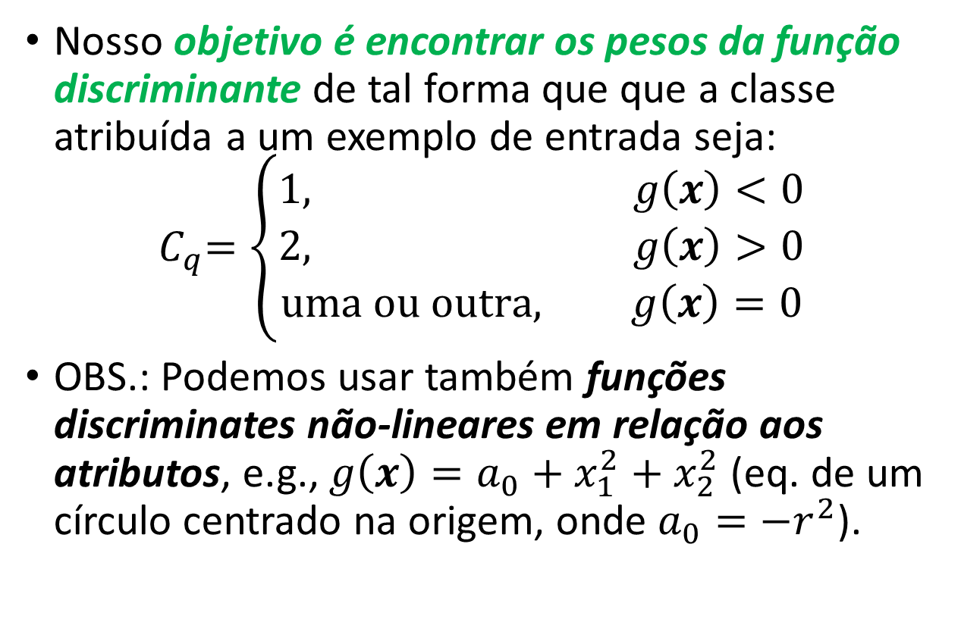
Funções discriminantes
Nosso objetivo é encontrar os pesos da função discriminante de tal forma que que a classe atribuída a um exemplo de entrada seja:
$${ C}_{q}=\left\{\begin{aligned}1, g\left(x\right)<0 \\ &2, g\left(x\right)>0 \\ uma ou outra, g\left(x\right)=0\end{aligned}\right.$$
OBS.: Podemos usar também funções discriminates não-lineares em relação aos atributos, e.g., $g\left(x\right)=a_{0}+x_{1}^{2}+x_{2}^{2}$ (eq. de um círculo centrado na origem, onde $a_{0}=−r^{2}$).
Acima da função.
Abaixo da função.
Indeterminação: empate entre as classes, pois a amostra está sobre a função.
Notes:
Para um problema de classificação de duas classes, pode-se visualizar a operação de um classificador linear como a divisão de um espaço de entrada de alta dimensão com um hiperplano: todos os pontos de um lado do hiperplano são classificados como "sim", enquanto os outros são classificados como "não".

Slide 22
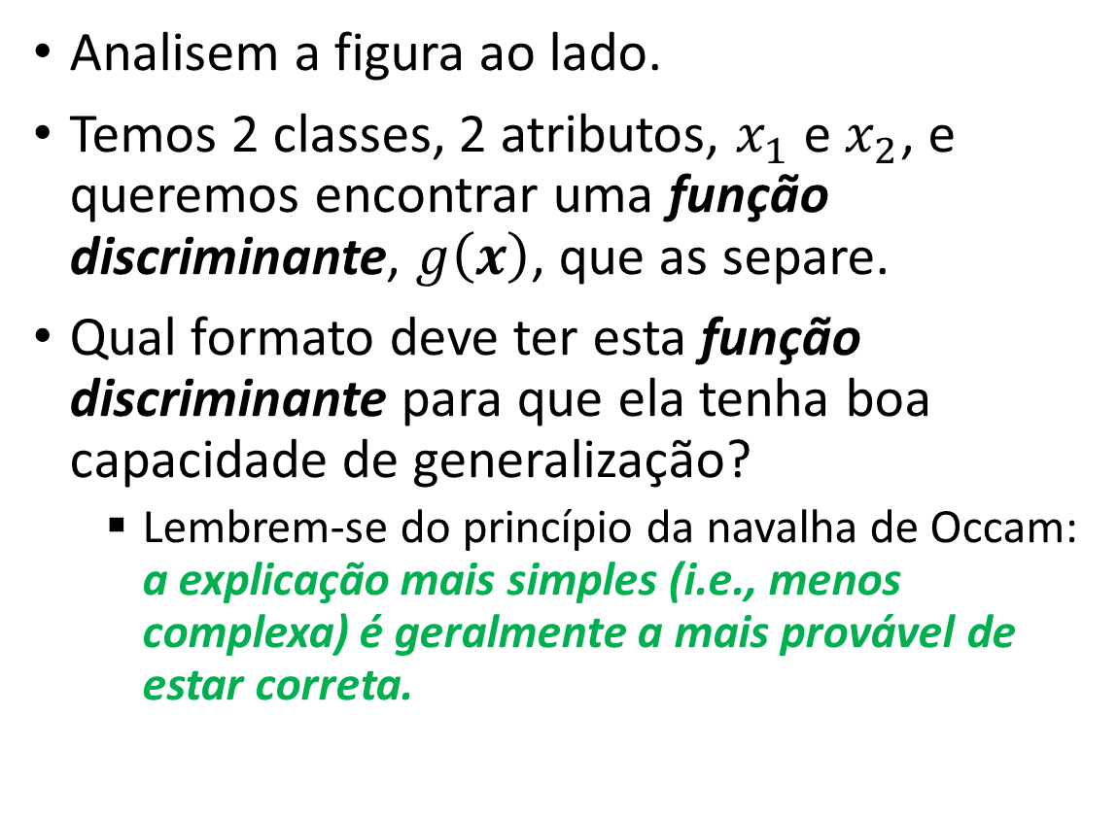
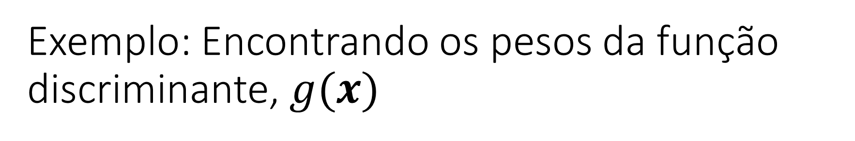


Exemplo: Encontrando os pesos da função discriminante, $g(x)$
Analisem a figura ao lado.
Temos 2 classes, 2 atributos, $x_{1}$ e $x_{2}$, e queremos encontrar uma função discriminante, $g\left(x\right)$, que as separe.
Qual formato deve ter esta função discriminante para que ela tenha boa capacidade de generalização?
Lembrem-se do princípio da navalha de Occam: a explicação mais simples (i.e., menos complexa) é geralmente a mais provável de estar correta.
$$x_{2}$$
4
3
2
1
$$x_{1}$$
0
1
2
3
4

Slide 23


Exemplo: Encontrando os pesos da função discriminante, $g(x)$
Qual formato deve ter esta função discriminante para que ela tenha boa capacidade de generalização?
O formato mais simples, seguindo o princípio da navalha de Occam, é o de uma reta traçada no plano formado por $x_{1}$ e $x_{2}$.
$$x_{2}$$
$$g\left(x\right)$$
4
3
2
1
$$x_{1}$$
0
1
2
3
4

Slide 24

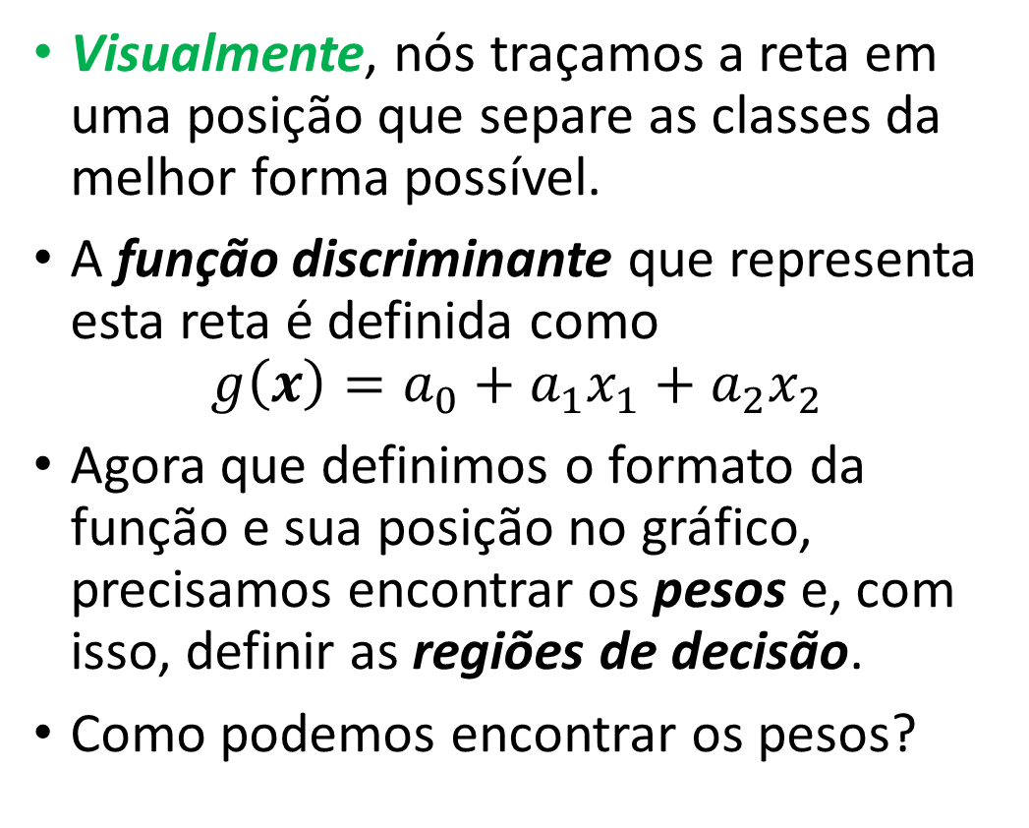



Exemplo: Encontrando os pesos da função discriminante, $g(x)$
Visualmente, nós traçamos a reta em uma posição que separe as classes da melhor forma possível.
A função discriminante que representa esta reta é definida como
$$g\left(x\right)=a_{0}+a_{1}x_{1}+a_{2}x_{2}$$
Agora que definimos o formato da função e sua posição no gráfico, precisamos encontrar os pesos e, com isso, definir as regiões de decisão.
Como podemos encontrar os pesos?
$$x_{2}$$
$$R_{?}$$
$$g\left(x\right) ?0$$
$$g\left(x\right)$$
4
3
2
$$R_{?}$$
$$g\left(x\right) ?0$$
1
$$x_{1}$$
0
1
2
3
4

Slide 25




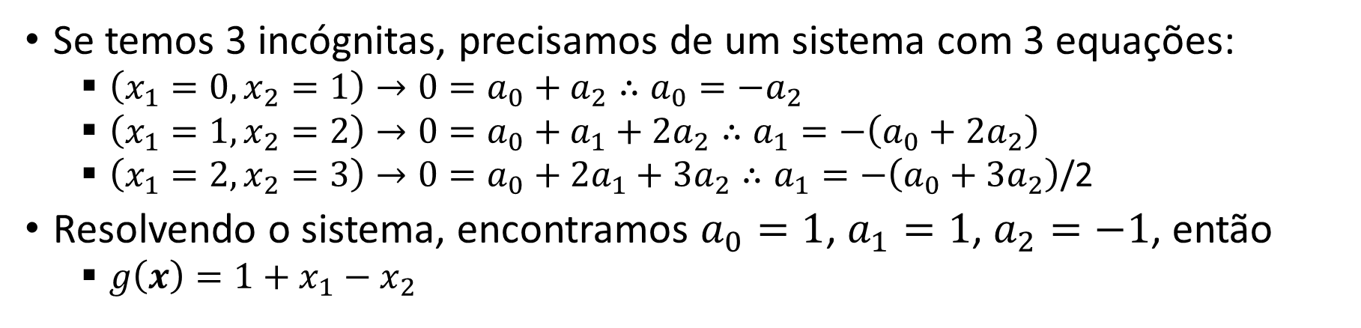
Exemplo: Encontrando os pesos da função discriminante, $g(x)$
$$x_{2}$$
$$R_{?}:g\left(x\right) ?0$$
$$g\left(x\right)=0$$
4
3
2
$$R_{?}:g\left(x\right) ?0$$
1
$$x_{1}$$
0
1
2
3
4
Se temos 3 incógnitas, precisamos de um sistema com 3 equações:
${\left(x_{1}=0,x_{2}=1\right)→0=a}_{0}+a_{2}∴a_{0}=−a_{2}$
${\left(x_{1}=1,x_{2}=2\right)→0=a}_{0}+a_{1}+{2a}_{2}∴a_{1}=−\left(a_{0}+{2a}_{2}\right)$
${\left(x_{1}=2,x_{2}=3\right)→0=a}_{0}+{2a}_{1}+{3a}_{2}∴a_{1}=−\left(a_{0}+{3a}_{2}\right)$/2
Resolvendo o sistema, encontramos $a_{0}=1$, $a_{1}=1$, $a_{2}=−1$, então
$g\left(x\right)=1+x_{1}−x_{2}$
Notes:
Exemplo:
Binder: https://mybinder.org/v2/gh/zz4fap/t320_aprendizado_de_maquina/main?filepath=notebooks%2Fclassificação%2Fencontrando_pesos_da_função_discriminante.ipynb
Colab: https://colab.research.google.com/github/zz4fap/t320_aprendizado_de_maquina/blob/main/notebooks/classificação/encontrando_pesos_da_função_discriminante.ipynb

Slide 26
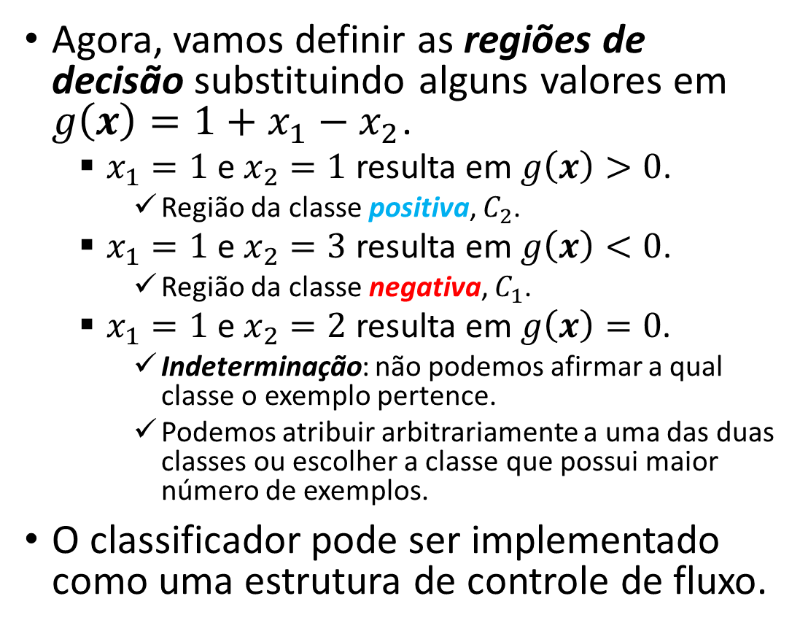


Exemplo: Encontrando os pesos da função discriminante, $g(x)$
Agora, vamos definir as regiões de decisão substituindo alguns valores em $g\left(x\right)=1+x_{1}−x_{2}$.
$x_{1}=1$ e $x_{2}=1$ resulta em $g\left(x\right)>0$.
Região da classe positiva, $C_{2}$.
$x_{1}=1$ e $x_{2}=3$ resulta em $g\left(x\right)<0$.
Região da classe negativa, $C_{1}$.
$x_{1}=1$ e $x_{2}=2$ resulta em $g\left(x\right)=0$.
Indeterminação: não podemos afirmar a qual classe o exemplo pertence.
Podemos atribuir arbitrariamente a uma das duas classes ou escolher a classe que possui maior número de exemplos.
O classificador pode ser implementado como uma estrutura de controle de fluxo.
$$x_{2}$$
$$R_{1}:g\left(x\right)<0$$
$$g\left(x\right)=0$$
4
3
2
$$R_{2}:g\left(x\right)>0$$
1
$$x_{1}$$
0
1
2
3
4
Exemplo: encontrando_pesos_da_função_discriminante.ipynb

Slide 27
Tarefas
Quiz: “T320 - Quiz - Classificação (Parte I)” que se encontra no MS Teams.
Exercício Prático: Laboratório #1.
Pode ser acessado através do link acima (Google Colab) ou no GitHub.
Se atentem aos prazos de entrega.
Instruções para resolução e entrega dos laboratórios.
Notes:
Laboratório #1: https://mybinder.org/v2/gh/zz4fap/t320_aprendizado_de_maquina/main?filepath=labs%2FLaboratorio1.ipynb

Slide 28
Obrigado!

Slide 29













$$x_{2}$$
$$x_{2}$$
classificação não-linear
(com relação aos atributos)
$$x_{2}$$
$$R_{2}$$
classificação linear
classificação linear
$$R_{3}$$
$$R_{1}$$
$$R_{2}$$
$$R_{2}$$
$$R_{1}$$
$$R_{1}$$
$$x_{1}$$
$$x_{1}$$
$$x_{1}$$

Slide 30
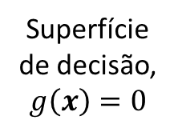






$$x_{2}$$
$$g\left(x\right)<0$$
$$R_{1}$$
$$R_{2}$$
$$x_{1}$$
$$g\left(x\right)>0$$
Superfície de decisão,
$$g\left(x\right)=0$$

Slide 31



$$x_{2}$$
$$R_{1}:g\left(x\right)<0$$
$$g\left(x\right)=0$$
4
3
2
$$R_{2}:g\left(x\right)>0$$
1
$$x_{1}$$
0
1
2
3
4

